Slide 1
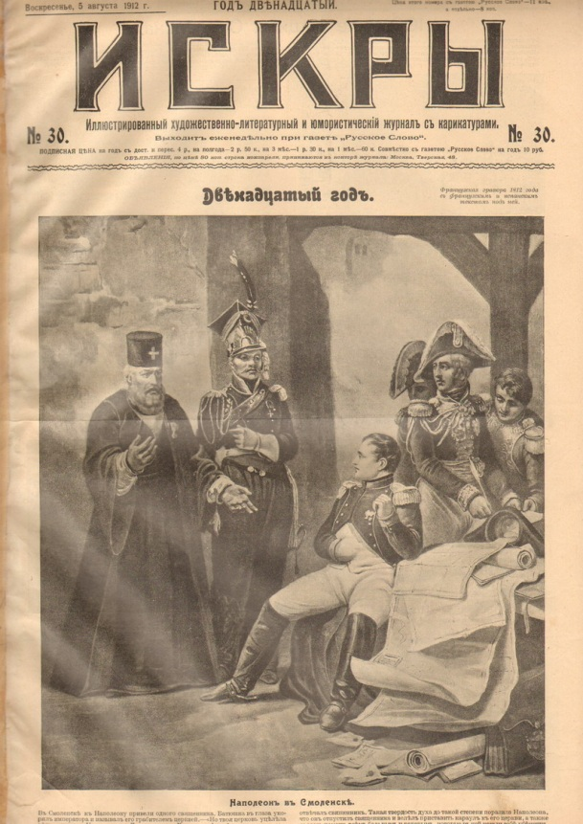
Пресса в дореволюционной России
Министерство образования и науки РФ
ФГБОУ ВПО Псковский государственный университет
Кафедра связей с общественностью и журналистики
Курсовая работа
Выполнила:
студентка 3 курса
филологического факультета,
направление «Реклама и
связи с общественностью»
Павлова Марина Андреевна
Научный руководитель:
ассистент кафедры связей с общественностью и журналистики
Фролов Василий Владимирович
Псков, 2014 г.

Slide 2
Введение
Актуальность данной темы продиктована изменением значения коммуникативных процессов и технологий в различных общественных сферах, развитием средств коммуникации, так называемым «взрывом коммуникации». Всеобщие процессы технологизации и автоматизации человеческой деятельности обусловили смещение центра тяжести с области производства на управленческую среду.

Slide 3
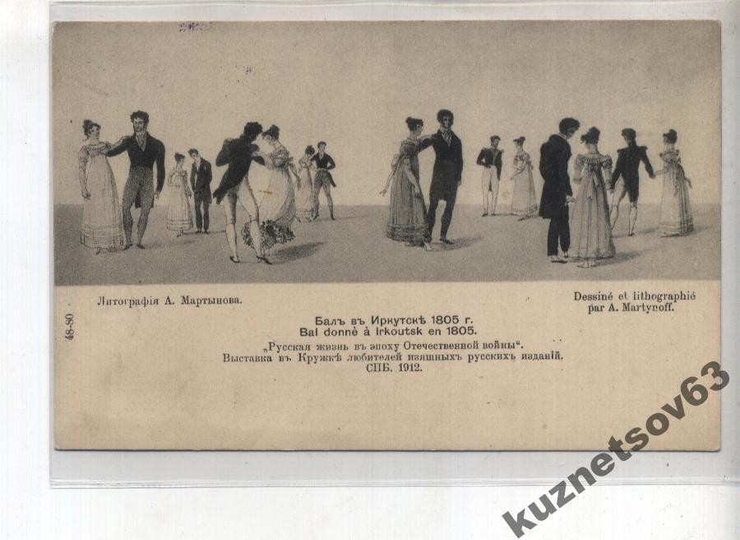
Объект исследования – дореволюционная пресса Российской империи.
Предмет исследования – влияние прессы на дореволюционное общество.

Slide 4
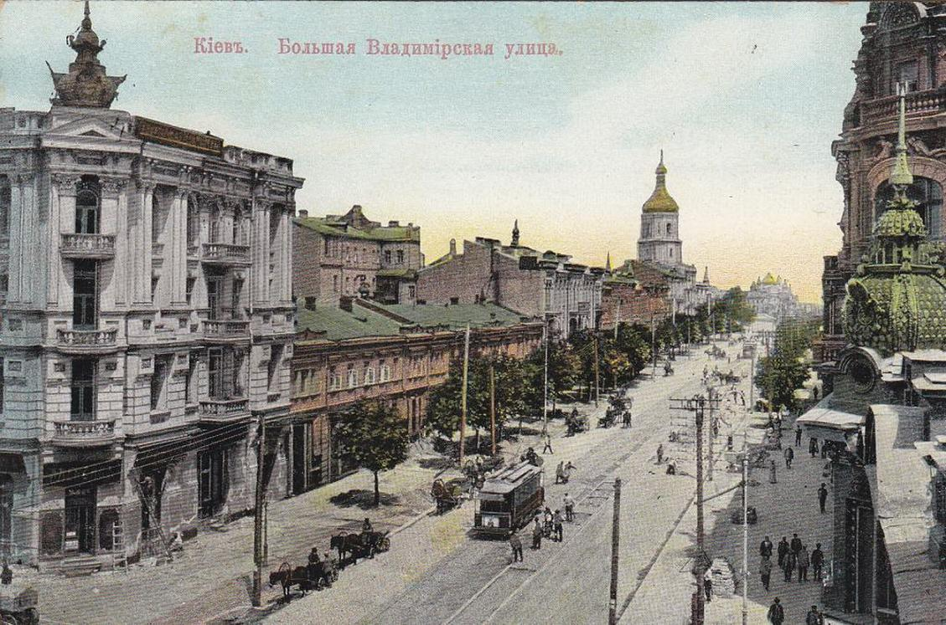
Цель исследования: определить роль и место отечественной прессы в дореволюционном обществе царской России, а также выяснить какое воздействие данный вид СМИ оказывал на формирование общественного мнения в тот период времени.

Slide 5
В рамках заявленной цели предполагается решить следующие задачи:
рассмотреть процесс становления и развития прессы в дореволюционной России;
изучить особенности цензуры в отечественной прессе дореволюционного периода;
изучить несколько наиболее популярных печатных изданий дореволюционной России;
выяснить какое воздействие данный вид СМИ оказывал на формирование общественного мнения в тот период времени.

Slide 6
Гипотеза исследования: печатные издания оказывали влияние на формирование общественного мнения в дореволюционной России.

Slide 7
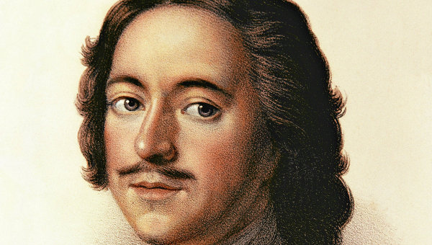
Глава I. Становление и развитие прессы в дореволюционной России.
Инициатором создания первой публичной печатной газеты был Пётр I

Slide 8
1.1 История журналистики в России
История развития печати – это история развития человеческой мысли, прогресса, культуры, образования. Подобно истории человеческого общества, история печати была насыщена глубоко драматическими событиями: книги, содержащие передовые идеи и научные открытия, сжигались на кострах иногда вместе с их творцами, тысячи произведений во времена папской инквизиции оказались в «Индексе запрещенных книг»

Slide 9
1.2 Цензура в дореволюционной российской прессе
В XVIII веке правительственная политика проявилась не только в либерализации типографского дела, но и в цензурном контроле над печатью, призванном обеспечить интересы самодержавия и официальной церкви. Именно в то время появляются первые цензурные законоположения, имевшие партикулярный характер.

Slide 10
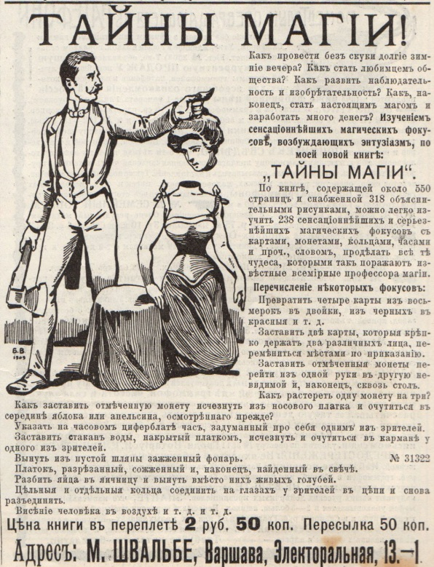
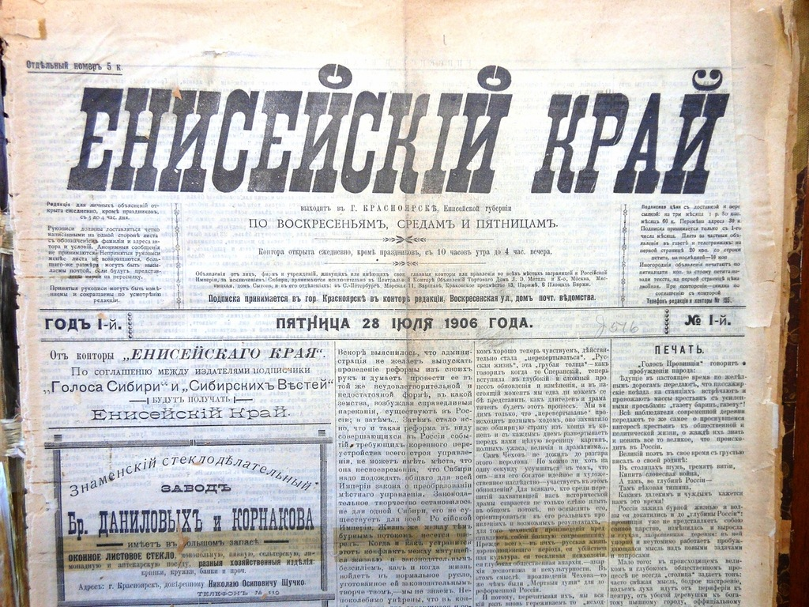
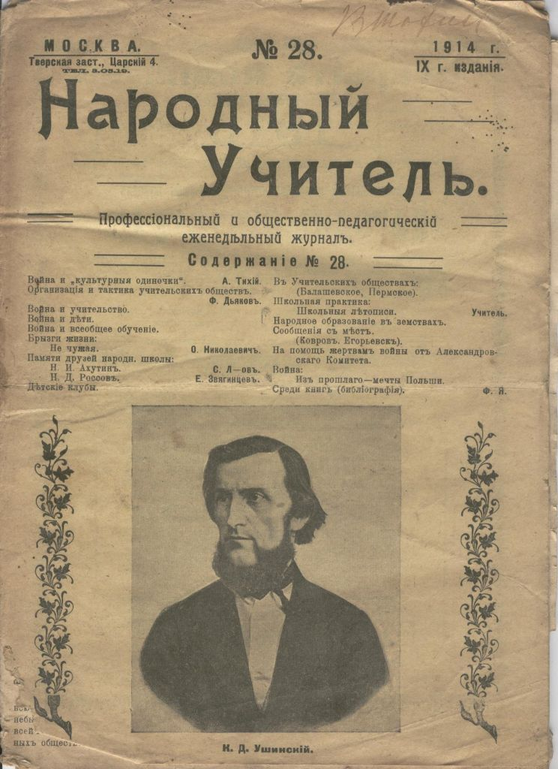
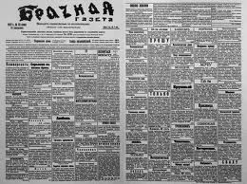
Глава II. Печатные периодические издания дореволюционной России

Slide 11
2.1 Роль прессы в дореволюционной России
Периодическая печать как явление, прямо связанное с общественно-политическим состоянием общества, четко реагирует на его запросы. Структура прессы, наличие в ней тех или иных типов изданий, определяется потребностями общества в демократических режимах или целеполагающими действиями господствующих сил при авторитарных, тоталитарных режимах.

Slide 12
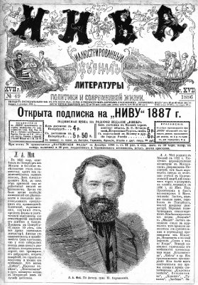
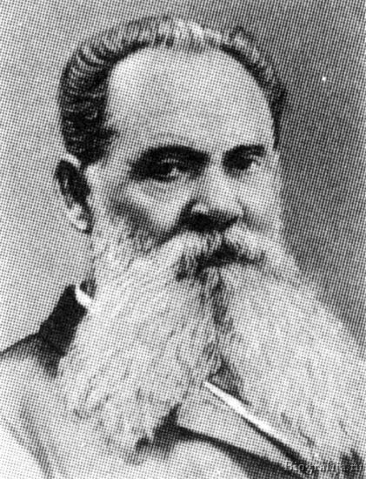
2.2 Журнал «Нива»
Основатель: Адольф Федорович Маркс

Slide 13
Нива – популярный русский еженедельный журнал с приложениями.
Издавался 48 лет, c конца 1869 года по сентябрь 1918 года в издательстве А.Ф. Маркса в Петербурге.
Журнал позиционировал себя как журнал для семейного чтения и был ориентирован, главным образом, на буржуазного и мещанского читателя.
В журнале публиковались литературные произведения, исторические, научно-популярные и различные юбилейные очерки, репродукции и гравюры картин современных художников.

Slide 14
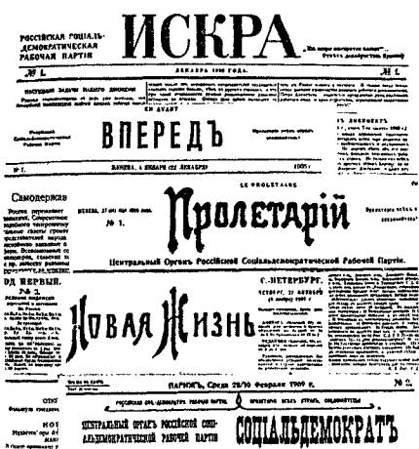
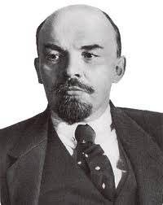
2.3 Ленинская «Искра»
Газета «Искра» Основатель: В.И. Ленин

Slide 15
Редакция «Искры» работала в Мюнхене. Её членами были Ленин, Плеханов, Мартов, Аксельрод, Засулич, Парвус и Потресов. Первый номер газеты вышел в Лейпциге к 11 декабря 1900 года. Первая попытка переправить «Искру» в Россию оказалась неудачной: 3000 экземпляров первого номера газеты были обнаружены на границе. Начиная со второго номера газета издавалась в типографии, находившейся на квартире Парвуса. До 1902 года газета издавалась ежемесячно, а с 1902 — каждые две недели. Тираж составлял около 8 тысяч. В апреле 1902 года, после того как германское правительство запретило издавать газету на своей территории, редакция переехала из Мюнхена в Лондон, а в 1903 году в Женеву.
1 ноября 1903 года Ленин вышел из редакции «Искры», газета перешла в руки Плеханова и его соратников — он единолично кооптировал в состав редакции В.И. Засулич, Ю.О. Мартова, А.Н. Потресова и П.Б. Аксельрода.

Slide 16
Заключение
Становясь средством коллективного общения, пресса раскрывает возможность аккумуляции массовых настроений, инициации различных состояний общества в целом и его частей, а также информирования об этих состояниях. Она способствует определению общественных позиций людей, оформлению массового сознания, его изменений.

Slide 17
Средства массовой информации являются одним из важнейших институтов современного общества. Они выполняют многообразные функции: информируют, просвещают, рекламируют, развлекают. Очевидно, что они играют важную роль в формировании, функционировании и эволюции общественного сознания в целом. Более того, восприятие и интерпретация важнейших явлений и событий, происходящих в стране и в мире в целом, осуществляются через и с помощью СМИ.

Slide 18
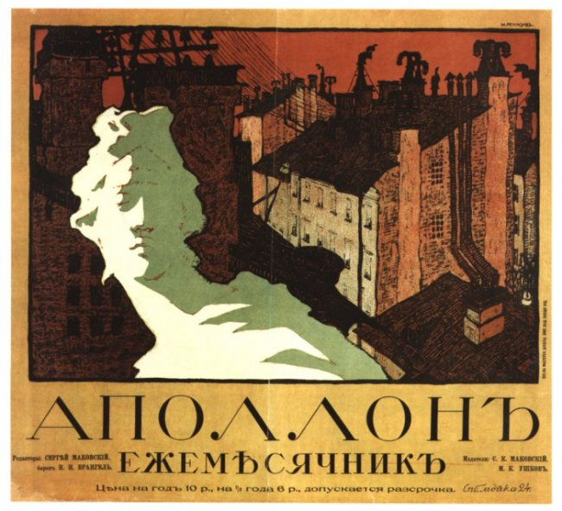
Презентацию подготовила: студентка III курса филологического факультета,
направление «Реклама и связи с общественностью»
Павлова Марина Андреевна

